Slide 2
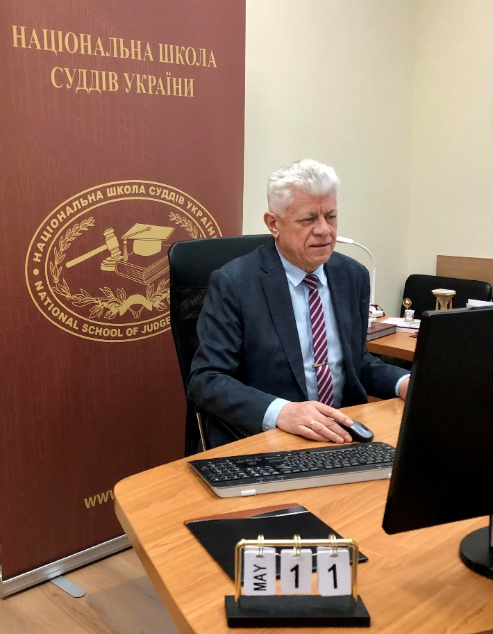
Актуальні питання
функціонування Служби судової охорони
Володимир Мазурок
Проректор
Національної школи суддів України
Онлайн–круглий стіл
для співробітників
Служби судової охорони
Функціонування
Служби судової охорони
в системі правосуддя України
Київ – Вінниця
11 травня 2021 року

Slide 3
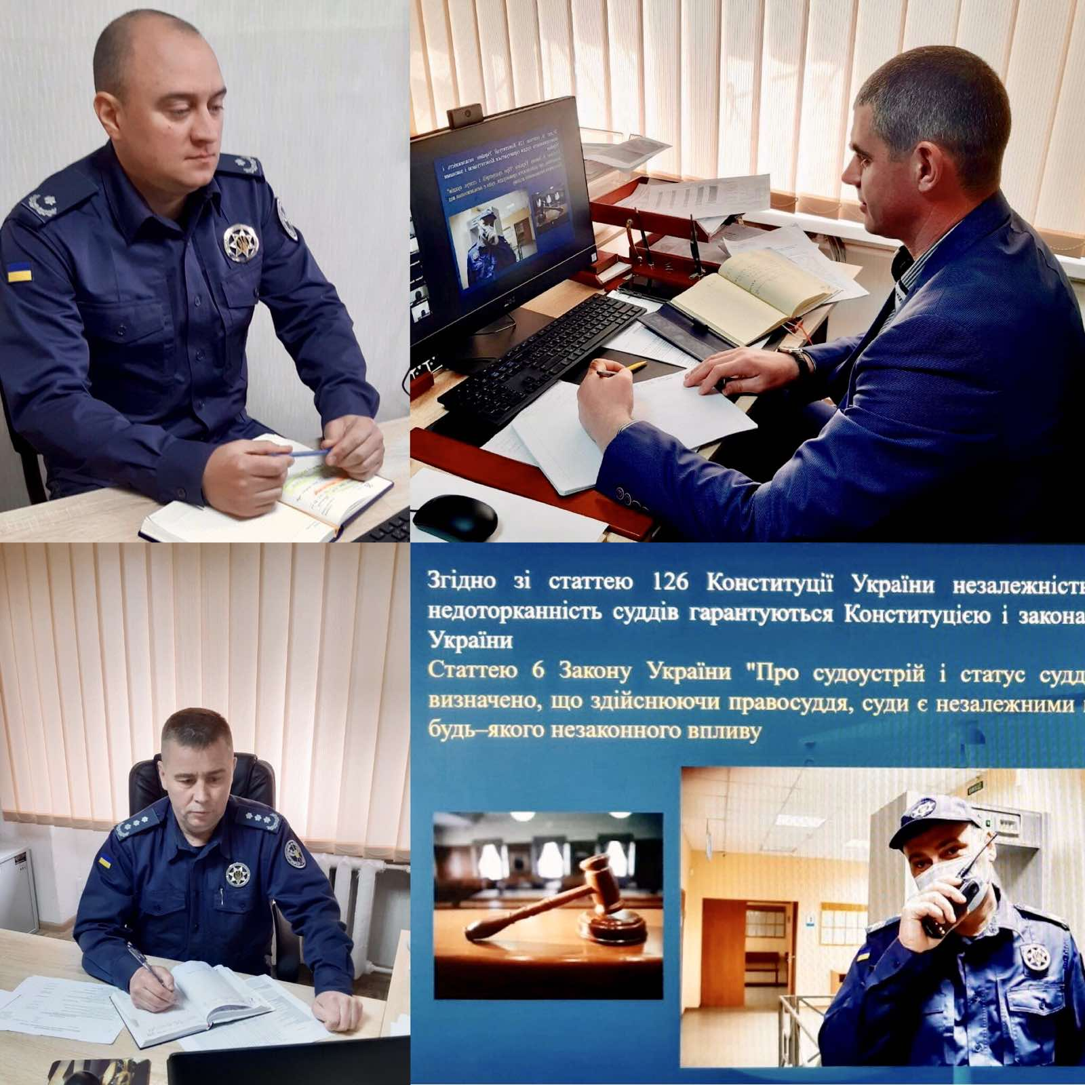
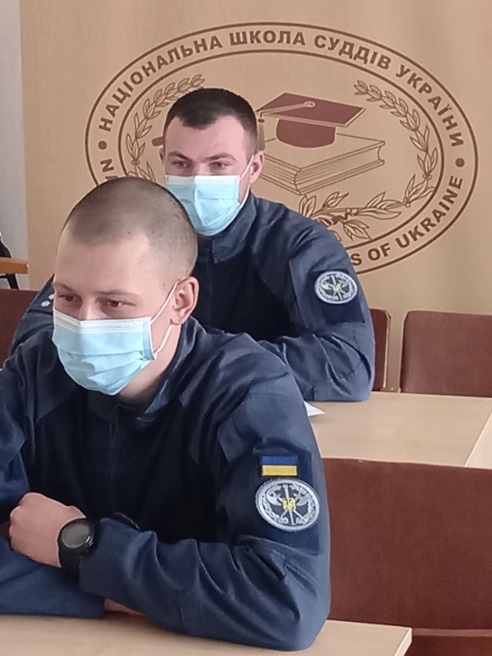
НШСУ
забезпечує підготовку висококваліфікованих кадрів для системи правосуддя та здійснює науково–дослідну діяльність

Slide 4
Завдання
спеціальну підготовку кандидатів на посаду судді
підготовку суддів, зокрема,
обраних на адміністративні посади в судах
періодичне навчання суддів
з метою підвищення рівня їхньої кваліфікації
проведення курсів навчання, визначених кваліфікаційним або дисциплінарним органом, для підвищення кваліфікації суддів, які тимчасово відсторонені від здійснення правосуддя
підготовку працівників апаратів судів
та підвищення рівня їхньої кваліфікації

Slide 5
Керівництво
Ректор
Проректор з науково-дослідної роботи та науково-методичної роботи
Проректор з підготовки кадрів для системи правосуддя
Проректор по забезпеченню організаційної діяльності
Керівник апарату
Notes:
Порядок підготовки співробітників ССО від 28.02.20

Slide 6
Унормування співпраці
освіти й охорони судівництва
Національна школа суддів України та Служба судової охорони у 2019 році розпочали плідну співпрацю для професійної підготовки співробітників Служби судової охорони.
У 2020 році відповідно до положень чинного законодавства Національна школа суддів України та Служба судової охорони визначили основні напрямки спільної роботи щодо виконання взаємопов’язаних функцій і завдань у Меморандумі про співпрацю.
Головними цілями Меморандуму визначено поєднання зусиль сторін, спрямованих на:
підвищення професійного рівня співробітників Служби судової охорони, суддів і працівників апарату судів
формування пропозицій щодо удосконалення нормативної бази у сфері забезпечення охорони органів та установ системи правосуддя
забезпечення безпеки учасників судового процесу й особистої безпеки суддів

Slide 7
СТРАТЕГІЯ РОЗВИТКУ
СУДДІВСЬКОЇ ОСВІТИ В УКРАЇНІ
на 2021-2025 роки
Розробка комплексної програми
підготовки співробітників Служби судової охорони
визначення потреб у підготовці співробітників Служби судової охорони
упровадження локального регулювання змісту та організації підготовки працівників Служби судової охорони
розробку курсів для підготовки співробітників Служби судової охорони
підготовку тренерів(викладачів) для вишколу співробітників Служби судової охорони

Slide 8
План підготовки на 2021 рік
Ректор Національної школи судді України затвердив план підготовки співробітників на 2021 рік, який погоджено з Головою Служби судової охорони
Планом передбачено
проведення протягом року близько 100 занять
У період карантину проводяться
онлай і офлайн–заняття

Slide 9
Організація
Відповідно до п. 1.5. Порядку підготовки співробітників Служби судової охорони відділ спеціальної підготовки кандидатів на посаду судді та регіональні відділення Національної школи суддів України здійснюють підготовку співробітників Служби судової охорони
Відділ СП
співробітників центрального органу управління та начальників територіальних управлінь Служби судової охорони та їхніх заступників
Дніпровське РВ
Дніпро
Кропивницький
Запоріжжя
(області)
Львівське РВ
Одеське РВ
Харківське РВ
Львів
Рівне
Луцьк
Ужгород
Івано–Франківськ (області)
Одеса
Миколаїв
Херсон (області)
Донецьк
Луганськ
Полтава
Суми
Харків
(області)
місто Київ
Київська область
Вінниця
Житомир
Черкаси
Чернігів
(області)
Чернівецьке РВ
Чернівці Тернопіль Хмельницький
(області)
Підготовка співробітників Служби
може бути організована та проведена
спільно різними структурними підрозділами
Національної школи суддів України

Slide 10
Процес Підготовки
Організація
Зворотний зв’язок зі слухачами
Планування
Проведення підготовки
Облік і контроль

Slide 11
Форми занять
Очна (офлайн) підготовка
Дистанційна підготовка
Онлайн підготовка, зокрема, за допомогою програми Zoom

Slide 12
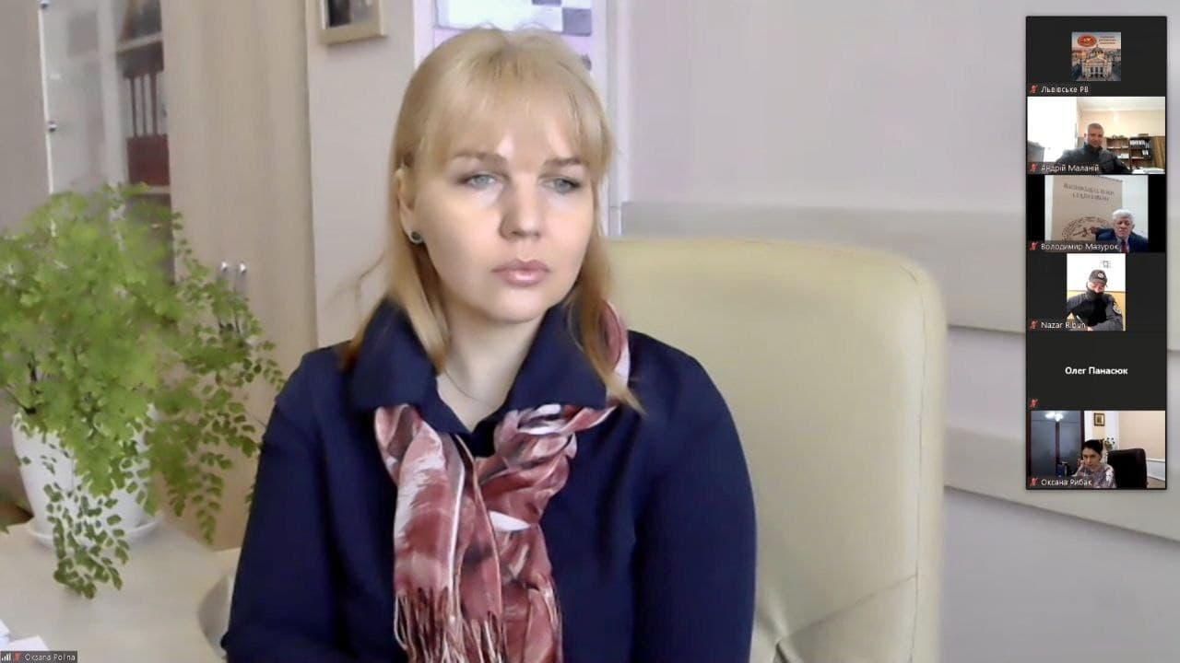
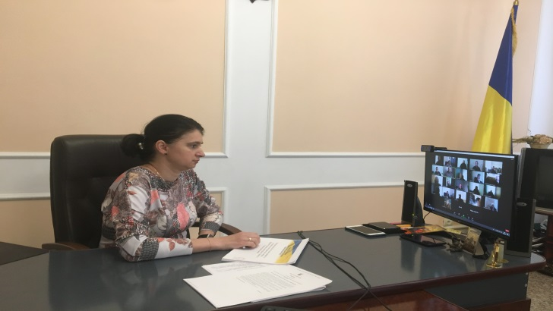
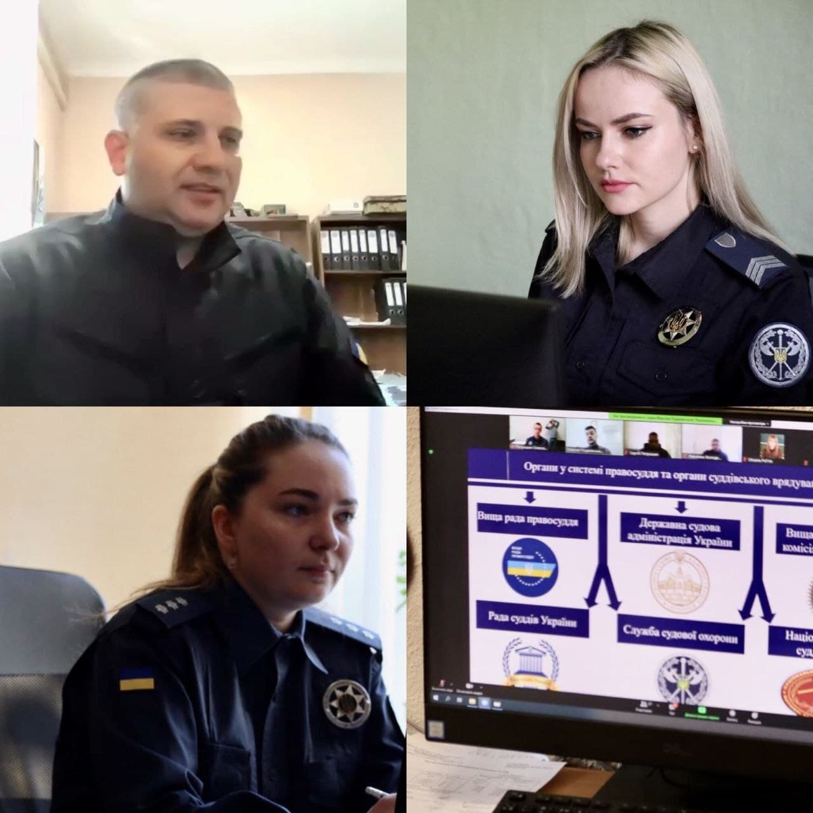
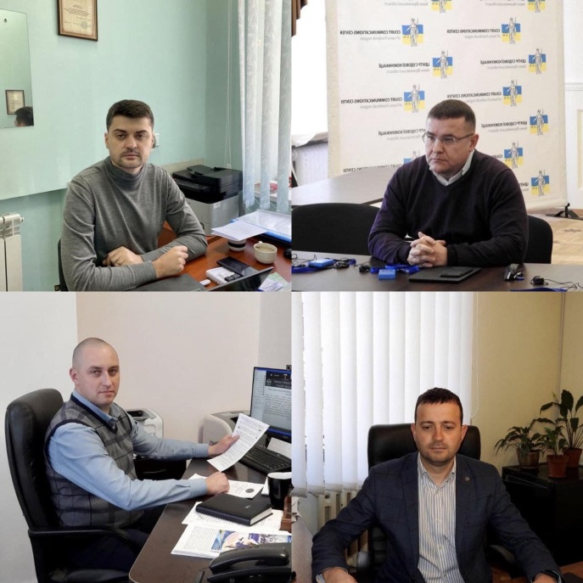
У 2021 році
11 онлайн–круглих столів
“Функціонування Служби судової охорони
в системі правосуддя України”
Черкаси, Суми, Ужгород, Полтава, Рівне, Чернігів,
Луцьк, Житомир, Херсон, Миколаїв, Івано–Франківськ

Slide 13
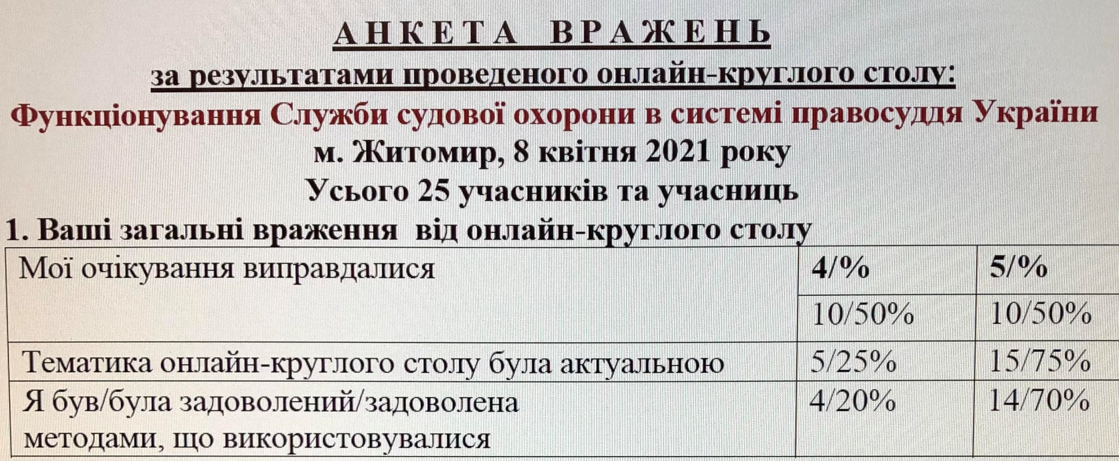
Аналіз анкет зворотного зв’язку
Для онлайн–занять особливо актуальним і важливим джерелом інформації для Національної школи суддів України є анонімне анкетування за п’ятибальною шкалою, де 5 балів є найвищою оцінкою, а 1 бал – найнижчою.
За результатами аналізу анкет отримується інформація про ефективність обраних методів проведення занять, ступінь задоволеності його учасників процесом і результатами роботи протягом заняття, а також ступінь досягнення поставленої мети.

Slide 14
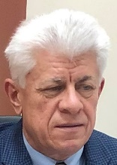
Щиро подякував
за увагу!

